Slide 1
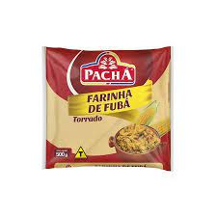
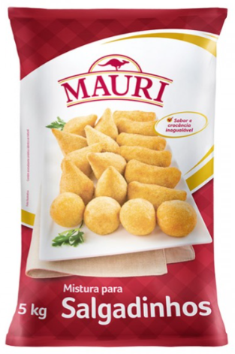
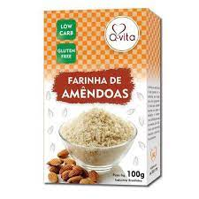
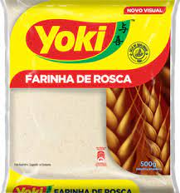
Farináceos
07/2024

Slide 2
Categorias
Alimentos > Farinaceos > Cereal Vitaminado
Alimentos > Farinaceos > Farinha de Amendoa
Alimentos > Farinaceos > Farinha de Arroz
Alimentos > Farinaceos > Farinha de Aveia
Alimentos > Farinaceos > Farinha de Centeio
Alimentos > Farinaceos > Farinha de Cevada
Alimentos > Farinaceos > Farinha de Empanar e de Rosca
Alimentos > Farinaceos > Farinha de Feijao Branco
Alimentos > Farinaceos > Farinha de Fuba
Alimentos > Farinaceos > Farinha de Grao de Bico

Slide 3
Categorias
Alimentos > Farinaceos > Farinha de Linhaca
Alimentos > Farinaceos > Farinha de Mandioca
Alimentos > Farinaceos > Farinha de Milho
Alimentos > Farinaceos > Farinha de Quinoa
Alimentos > Farinaceos > Farinha de Soja
Alimentos > Farinaceos > Farinha de Trigo
Alimentos > Farinaceos > Farinha de Trigo para Kibe
Alimentos > Farinaceos > Farofa
Alimentos > Farinaceos > Mistura para Preparo Salgado

Slide 4
Farináceos
A farinha é um pó desidratado rico em amido, utilizado na alimentação, produto obtido geralmente de cereais moídos, como trigo ou de outras partes vegetais, como a raiz da mandioca. Podem existir farinhas de diferentes cereais. A mais habitual é a farinha de trigo, elemento imprescindível para a elaboração do pão, macarrão, bolos e mingaus e outros alimentos.
O polvilho, também chamado de fécula de mandioca, carimã ou goma, é o amido da mandioca. Polvilho azedo é um tipo modificado por processo de fermentação e secagem solar, apresentando características bem diversas do polvilho doce. É utilizado para diversos fins culinários, como o preparo da massa para o pão-de-queijo e para a pamonha de carimã.
Amido ou fécula é um carboidrato constituído principalmente de glicose com ligações glicosídicas. Este polissacarídeo é produzido pelas plantas verdes servindo como reservatório de energia. É o mais comum carboidrato na alimentação humana e é encontrado em grande quantidade de alimentos, como batatas, arroz e trigo, que podem ser produzidos como farináceos.

Slide 5
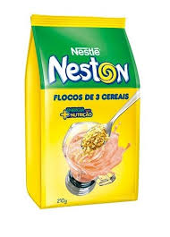
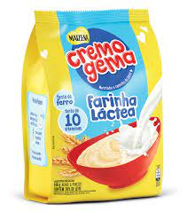
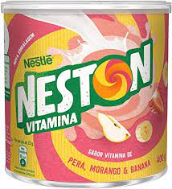
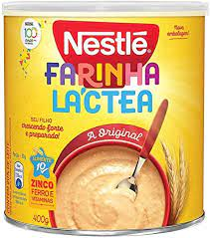
Alimentos > Farinaceos > Cereal Vitaminado
Cereais vitaminados são ótimas fontes de energia para o corpo. Entram nesta categoria produtos como farinha láctea e Neston.
Farinha láctea é uma combinação de cereal e leite com vitaminas, ferro e zinco. A vitamina presente no alimento atua como antioxidante, aumenta a imunidade e a capacidade do corpo de absorver os mineiras e outras vitaminas.
Neston é feito com cereal integral, além de conter fibras e ferro. Uma combinação perfeita de trigo, aveia e cevada para o preparo de vitaminas, tornando a vitamina ainda mais gostosa, além de ser uma opção completa quando misturado com leites e frutas.

Slide 6
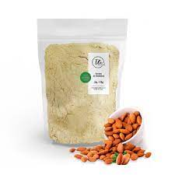
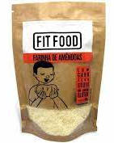
Alimentos > Farinaceos > Farinha de Amendoa
A farinha de amêndoa é produzida a partir da moagem de amêndoas sem pele. Seu sabor é adocicado e sua textura variada, podendo ser granulada ou fina, como a farinha de trigo.

Slide 7
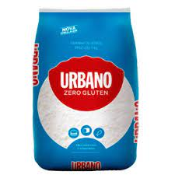
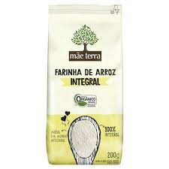
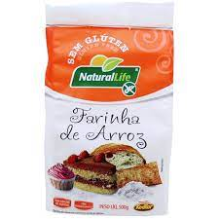
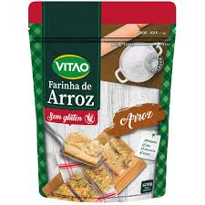
Alimentos > Farinaceos > Farinha de Arroz
A farinha de arroz é uma forma de farinha feita com arroz finamente moído. É diferente do amido de arroz, que geralmente é produzido embebendo o arroz em soda cáustica. A farinha de arroz é um substituto comum da farinha de trigo.

Slide 8
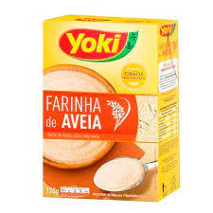
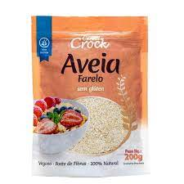
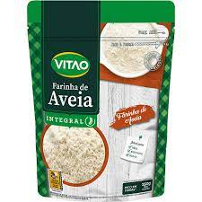
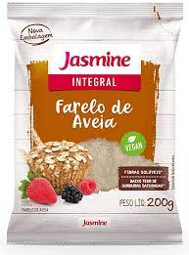
Alimentos > Farinaceos > Farinha de Aveia
O farelo ou flocos de aveia é obtido da casca dos grãos de aveia, onde é encontrada a fibra beta-glucana. Já a farinha de aveia é produzida a partir da moagem da parte interna do grão, ou seja, ela descarta as fibras presentes na casca, mas mantém os carboidratos, as proteínas e os minerais.

Slide 9
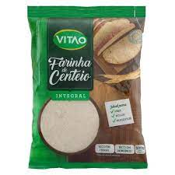
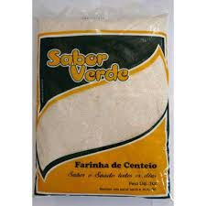
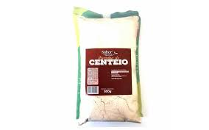
Alimentos > Farinaceos > Farinha de Centeio
A farinha feita a partir dos grãos de centeio, além de bem nutritiva, é uma das mais usadas na panificação. É rica em nutrientes como carboidratos, fibras, zinco, entre outros. Promovem energia para o corpo e garante boa saúde do intestino e dos ossos.

Slide 10
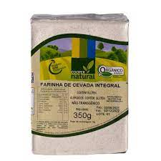
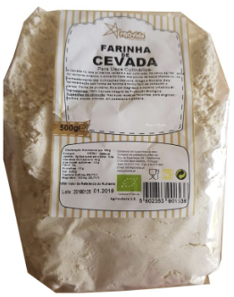
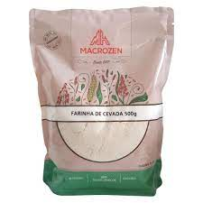
Alimentos > Farinaceos > Farinha de Cevada
A farinha de cevada é um pó fino obtido pela moagem de grãos inteiros de cevada. Junto com muitas outras farinhas, pode ser usado para substituir parte da farinha de trigo em uma receita de sabor e textura diferentes. Também pode ser usado em outras aplicações culinárias, como espessante em sopas e molhos. Muitas lojas de alimentos naturais vendem esse tipo de farinha, que também pode ser feita em casa.

Slide 11
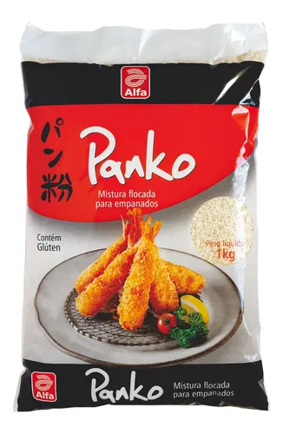
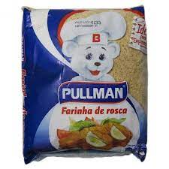
Alimentos > Farinaceos > Farinha de Empanar e de Rosca
Farinha de rosca ou pão ralado é o pão seco moído, utilizado em inúmeras receitas, sempre com a característica de recobrir ou engrossar alimentos, como na confecção de empanados ou pratos com carne moída.

Slide 12
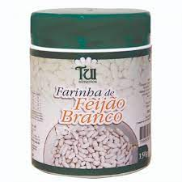
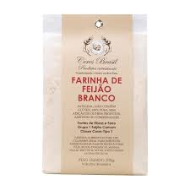
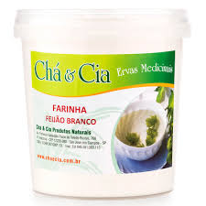
Alimentos > Farinaceos > Farinha de Feijao branco
A farinha de feijão branco é produzida por meio da leguminosa de cor branca. Esse alimento contém um tipo de proteína chamada de faseolamina, que diminui a absorção dos carboidratos. Por isso, o consumo reduz a quantidade de calorias ingeridas e ajuda no controle do peso.

Slide 13
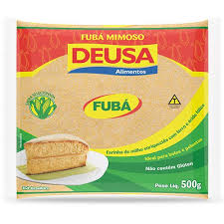
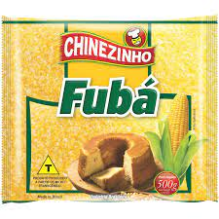
Alimentos > Farinaceos > Farinha de Fuba
Fubá é a farinha fina feita com milho ou arroz moído, muito empregada na culinária. O processo de fabricação também é diferente: o fubá é feito pela moagem de grãos secos de milho, enquanto a farinha de milho é feita a partir de uma massa de grãos macerados, esmagados, peneirados e, por fim, floculados.

Slide 14
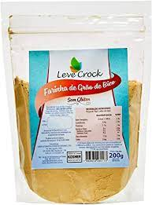
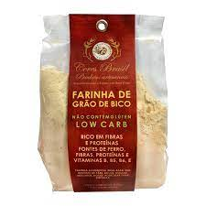
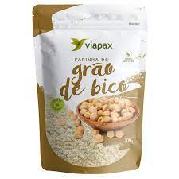
Alimentos > Farinaceos > Farinha de Grao de Bico
A farinha de grão de bico é feito a partir dos grãos, e pode substituir a farinha de mandioca. É um ingrediente básico na culinária do subcontinente indiano, conhecido como farinha de grama ou besan.

Slide 15
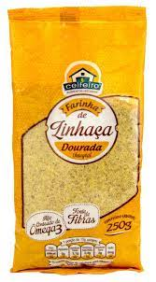
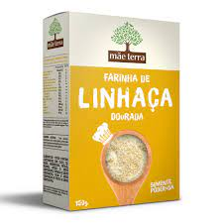
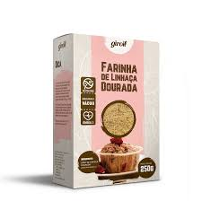
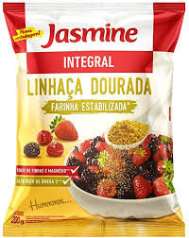
Alimentos > Farinaceos > Farinha de Linhaca
A farinha de linhaça é a moagem da semente do linho, pertence a família Linaceae, muito utilizada na culinária. É preferível que se consuma sem casca e triturada, para melhor aproveitamento do seu alto valor nutritivo, pois é rica em fibras, ácidos graxos e proteína.

Slide 16
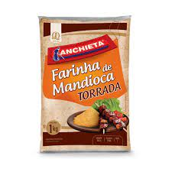
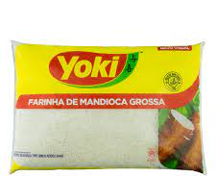
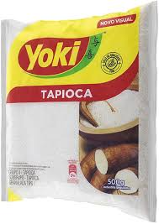
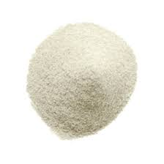
Alimentos > Farinaceos > Farinha de Mandioca
O processo de produção da farinha de mandioca seca consiste em lavar, descascar, triturar ou ralar as raízes, o que gera uma massa úmida. Em seguida, esta massa é prensada, peneirada e seca ou torrada. A farinha de mandioca seca é classificada pelo tamanho do grão, que varia entre 1 a 2 mm, em fina, média e grossa.

Slide 17
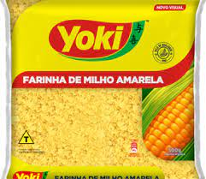
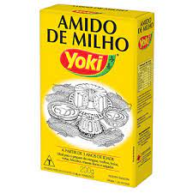
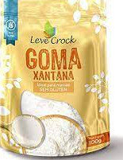
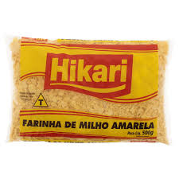
Alimentos > Farinaceos > Farinha de Milho
Farinha de milho é o pó ou granulado que se obtém moendo o milho mediante diferentes métodos.
Amido de milho é um tipo de farinha feita do milho usada na culinária ou para o preparo de cremes, como espessante. Para a sua confecção, os grãos de milho são molhados e têm retiradas a casca e a plântula embrionária. Após secagem, o grão remanescente, quase que totalmente de amido, é triturado e moído até se transformar num pó bem fino.

Slide 18
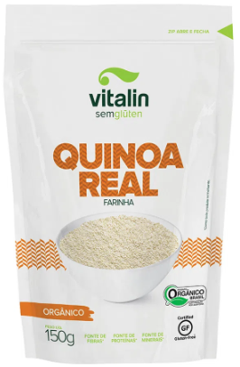
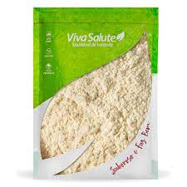
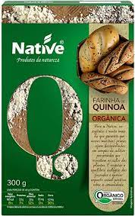
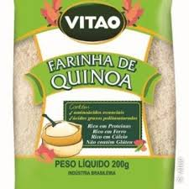
Alimentos > Farinaceos > Farinha de Quinoa
A farinha de quinoa, por ter baixo índice glicêmico e ser rica em fibra, estimula a mastigação, diminui o esvaziamento gástrico e aumenta a sensação de saciedade, adiando a fome. Dessa forma, pode ser usada em planos alimentares e incluída na alimentação diária, ajudando na promoção de hábitos alimentares saudáveis.

Slide 19



Alimentos > Farinaceos > Farinha de Soja
A farinha de soja é um produto de alto valor nutritivo, obtido a partir da moagem de grãos de soja selecionados e torrados. A farinha possui alto teor de fibras, proteínas e baixo teor de gorduras. Pode ser usada para ajudar a emagrecer porque diminui o apetite, uma vez que facilita a queima de gorduras por ter na sua composição substâncias chamadas de antocianinas.

Slide 20



Alimentos > Farinaceos > Farinha de Trigo
A farinha de trigo é feita a partir da moagem do trigo. Entre os grãos, a farinha de trigo é única em sua grande capacidade de produzir glúten, uma proteína que dá força e elasticidade à massa e influencia a textura dos pães e bolos. É classificada em 3 tipos:
tipo 1, teor mínimo de proteína de 7,5%;
tipo 2, teor mínimo de proteína de 8%;
integral, idem ao tipo 2.

Slide 21



Alimentos > Farinaceos > Farinha de Trigo para Kibe
O trigo para kibe é obtido a partir do trigo em grão integral, torrado e moído. Essencial na culinária árabe e naturalista, é rico em proteínas e fibras insolúveis que estimulam o sistema gastrointestinal. Com seu sabor inconfundível, é ideal no preparo de kibes, saladas e pães.

Slide 22



Alimentos > Farinaceos > Farofa
Farofa é a farinha de mandioca ou farinha de milho escaldadas ou torradas, geralmente passadas na gordura ou na manteiga, nas quais podem ser acrescentados inúmeros outros ingredientes, tais como bacon torrado, linguiça frita, ovo, carne, tofu ou outros alimentos de origem vegetal.

Slide 23



Alimentos > Farinaceos > Mistura para Preparo Salgado
Entram nessa categoria todas as misturas para preparo de alimentos salgados, podendo ser em flocos ou em pó. São os produtos obtidos pela mistura de ingredientes, destinados ao preparo de alimentos pelo consumidor com a adição de outro(s) ingrediente(s). Podem requerer aquecimento ou cozimento.
Mistura para massa de salgadinho
Flocos de batata para purê
Mistura para massa de tortas

Slide 24



Alimentos > Farinaceos > Outras Farinhas
Entram nessa categoria todas as farinhas, amidos, féculas e flocos que não estejam abertas na árvore de categorias, como farinha de coco, farinha de banana verde, farinha de berinjela, farinha de chia, farinha de maracujá, farinha de uva, entre outros.

